Slide 1
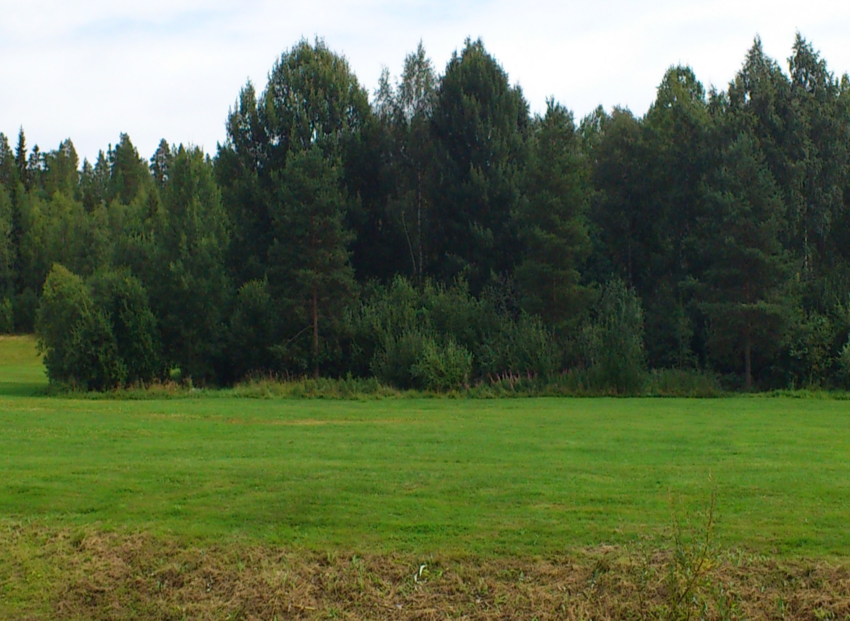
ORIENTERING
ANSLÅS
UniversitetsPersonalens IF
Umeå universitet
SLU
Orienteringssektionen
för personal och studenter
vid Umeå universitet, SLU och FOI
Banor
En lång bana, ca 4 km, och en kort bana, ca 2 km, erbjuds vid varje tävlingstillfälle.
Korta banan är förhållandevis lätt och lämplig för den som är nybörjare och är även promenadvänlig.
Poängberäkning
Dag |  | Start | Sista- målgång | Plats
Onsdag 31/8 | Dag-OL | 16.45 | 18.30 | Bräntberget
Onsdag 7/9 | Dag-OL | 16.45 | 18.30 | Röbäck, idrottsplatsen
Onsdag 14/9 | Dag-OL | 16.45 | 18.30 | Carlshöjds skola
Onsdag 21/9 | Dag-OL | 16.45 | 18.30 | Ersängsskolan, idrottspl
Onsdag 28/9 | Natt-OL | 19.00 | 21.00 | Tomtebo gård skola
Onsdag 5/10 | Natt-OL | 19.00 | 21.00 | Gammlia, båtmuseét
Bana | Idealtid herrar | Idealtid damer
Lång, 4 km | 40 min | 50 min
Kort, 2 km | 20 min | 25 min
Idealtiden ger 50 poäng
Varje minut under idealtiden ger ett tillägg med 1 poäng
Varje minut över idealtiden ger ett avdrag med 1 poäng
Alla som startar får minst 10 poäng
Startavgift: 20:- inkluderar karta samt stämpelkort eller
Sportident. Vid vissa tillfällen ritar deltagaren själv in banan
före start.
Annonsering av startplats och karta:
Information inför varje tävling om startplats m.m. annonseras i
universitetets kalendarium. Du kan få informationen personligt om
du anmäler din e-postadress till lars-erik.wadenstein@prastosten.se
Du hittar även information på UPIF:s hemsida www.acc.umu.se/~upif
Välkommen!
Gunnel Grelsson (sektionsledare) och Lars-Erik Wadenstein

